Slide 1





Slide 2

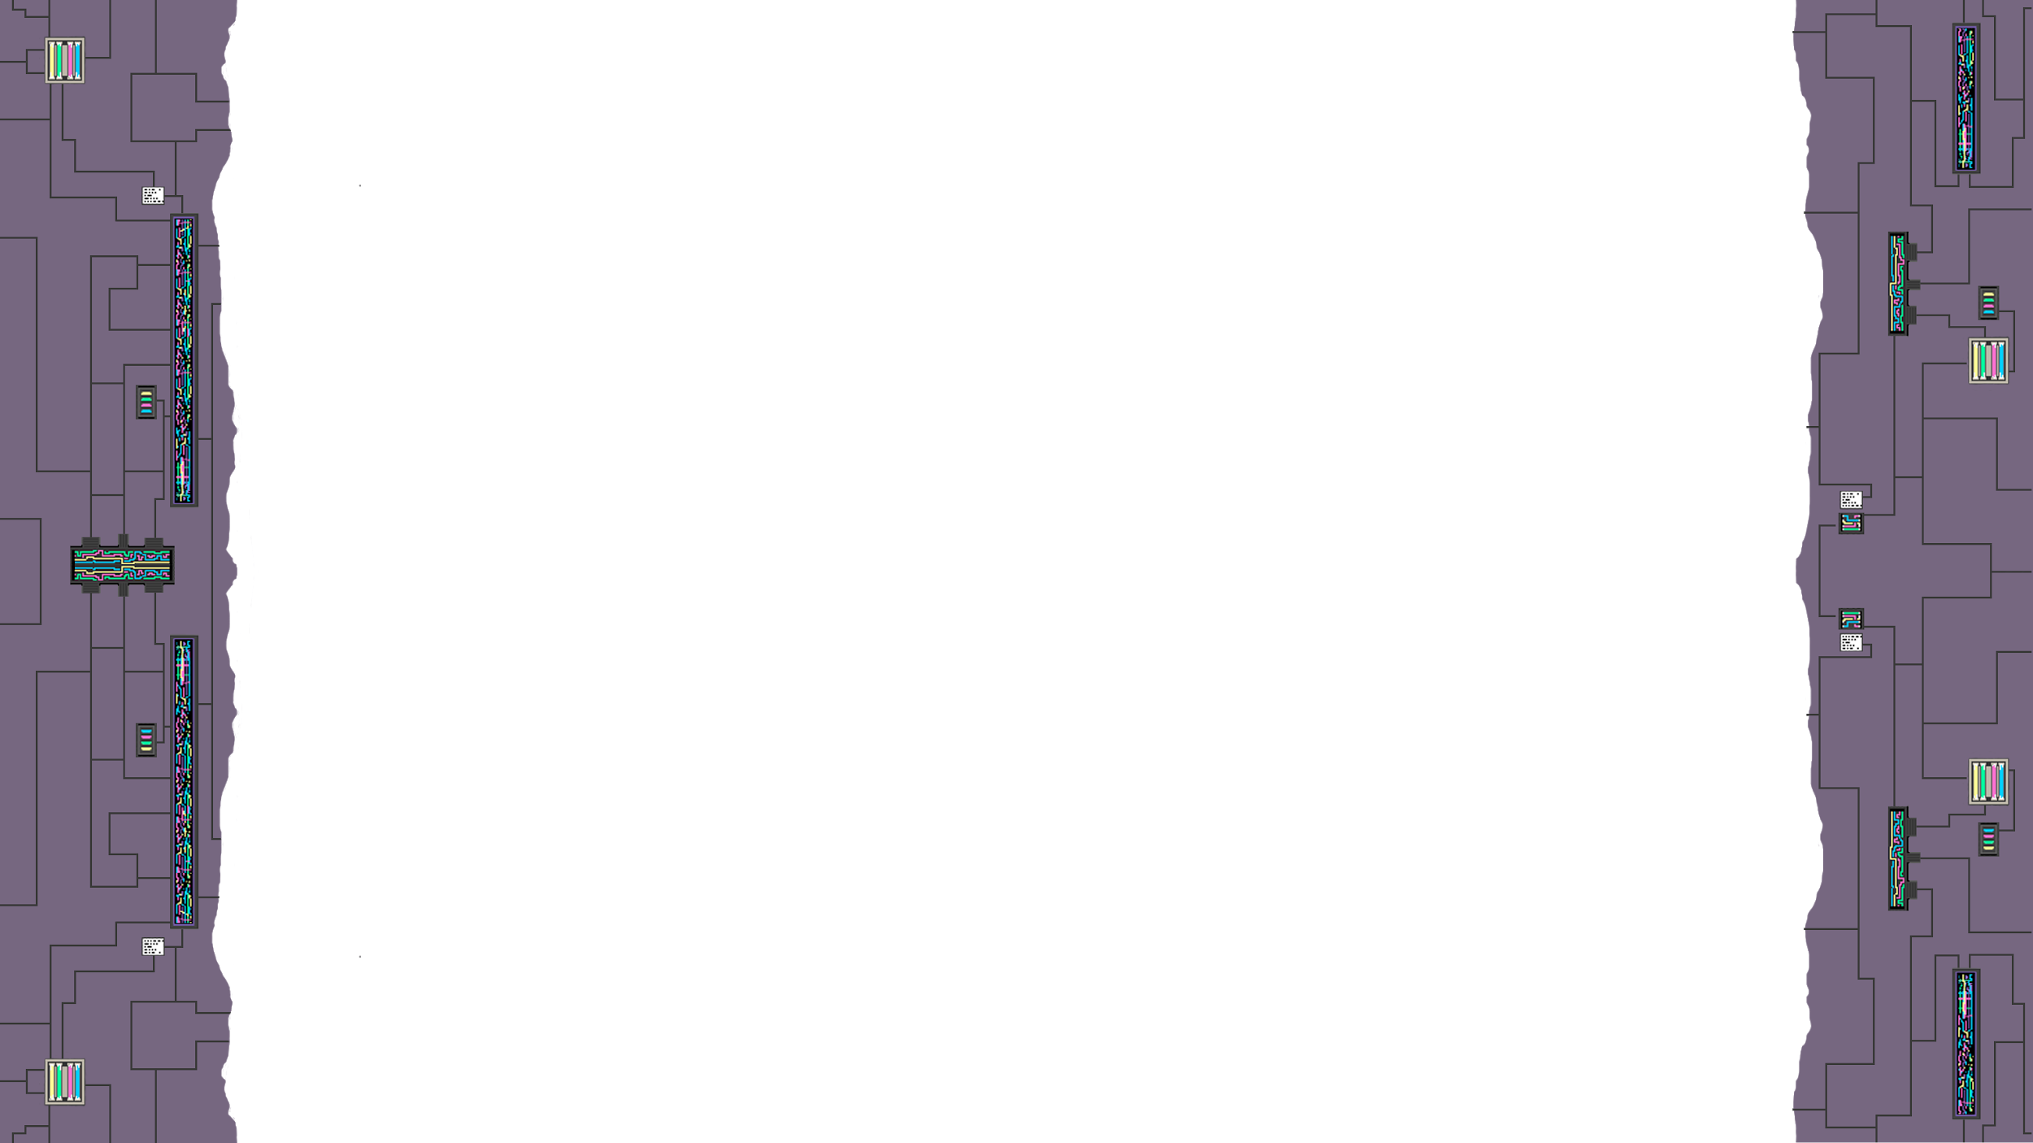
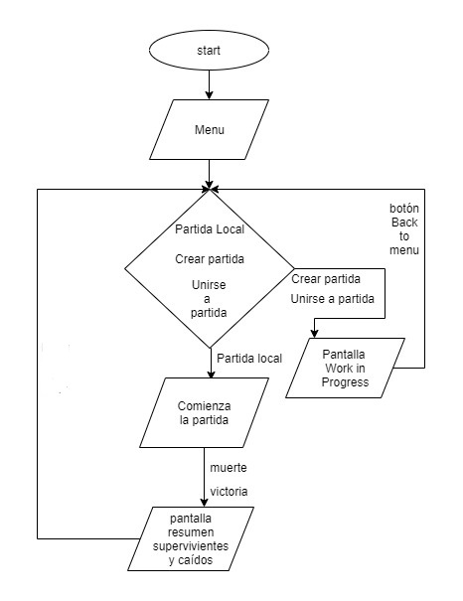
ACTUALIZACIÓN DEL
DIAGRAMA
DE
FLUJO

Slide 3
FUNCIONALIDADES INCLUIDAS EN ESTA FASE
Modo multijugador a pantalla dividida.
Funcionalidad del color
Disparos

Slide 4
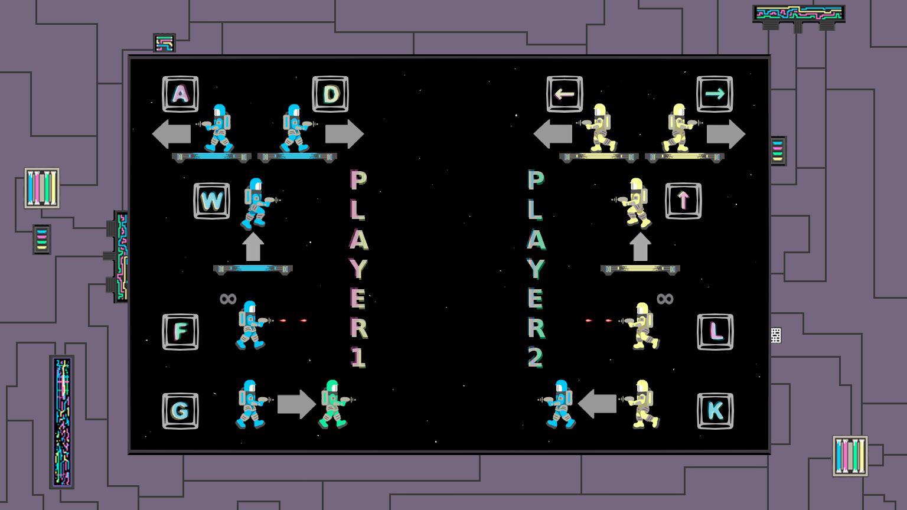
CONTROLES

Slide 5
FUTURAS MEJORAS
Acumulación de disparos recibidos, con efecto proporcional en la distancia desplazada por cada disparo.
Incluir un escalado para el canvas que se adapte a las distintas medidas.
Inclusión de animaciones existentes de decoración y creación de nuevas.
Modo multijugador en red disponible.

Slide 6


